Slide 1
МИНИСТЕРСТВО ФИНАНСОВ РЕСПУБЛИКИ МОЛДОВА
Государственное Казначейство
Управление ликвидностью
Кишинёв, октябрь 2017 год

Slide 2
Законодательная база
Закон о публичных финансах и бюджетно-налоговой ответственности №181 от 25 июля 2014 года, ст.64
В течение 30 дней после принятия ежегодных бюджетных законов администраторы бюджетов разрабатывают прогнозы ликвидности соответствующих бюджетов на год с помесячным распределением.
Целью прогноза является обеспечение эффективного управления ликвидностью государственного бюджета и местных бюджетов.

Slide 3
Нормативная база
До 2017 года
Методологические нормы о кассовом исполнении бюджетов, составляющих национальный публичный бюджет – общие положения об управлении ликвидностью
Прогноз ликвидности государственного бюджета (годовой, месячный)
Утверждение министром финансов
Распределение остатка средств государственного бюджета (ежедневно)
Утверждение министром финансов
Начиная с 2017 года
Методологические нормы о кассовом исполнении бюджетов, составляющих национальный публичный бюджет – общие положения об управлении ликвидностью
Положение об управлении ликвидностью государственного бюджета, приказ министра финансов
№ 3 от 9.01.2017
Прогноз ликвидности государственного бюджета (годовой, месячный)
Утверждение министром финансов
Распределение остатка средств государственного бюджета (ежедневно)
Утверждение директором Государственного Казначейства

Slide 4
Нормативная база
Положение об управлении ликвидностью государственного бюджета
типы прогнозов
Распределение остатка средств государственного бюджета.
содержание прогнозов
прогнозирование источников финансирования бюджетного баланса
ПОЛОЖЕНИЯ
детальная разработка прогнозов по доходам, расходам
актуализация / изменение прогнозов
прогнозирование перечислений из государственного бюджета Бюджету государственного социального страхования, ФОМС, ЛБ и ДФ
прогнозирование приоритетных расходов

Slide 5
Участники процесса прогнозирования
1. Государственное казначейство
9.Другие органы центрального и местного публичного управления
2. Управление синтеза бюджета
8.Министерство сельского хозяйства, регионального развития и окружающей среды
3. Управление государственного долга
7.Министерство экономики и инфраструктуры
4.Государственная налоговая служба
6.Национальная касса социального страхования
5.Таможенная служба

Slide 6
Прогнозирование ликвидности
1.Администраторы доходов – прогноз доходов
2.Бюджетные годовые лимиты
3. Остатки на счетах ЕКС
Прогноз ликвидности
(ежегодный, ежемесячный)
4.Статистические данные и нормативная база
Прогноз поступлений и выплат
5.Национальная касса социального страхования
6.Министерство экономики и инфраструктуры
8. Государственный долг
7.Министерство сельского хозяйства, регионального развития и окружающей среды

Slide 7
Приоритеты при прогнозировании
В первую очередь обеспечивается прогнозирование платежей, предусмотренных ст. 67 Закона о публичных финансах и налогово-бюджетной ответственности № 181 от 25.07.2017, в следующем порядке:
выполнение обязательств по обслуживанию государственного долга / долга АТЕ;
расходы на персонал, на выплату стипендий, пособий, компенсаций, социальных выплат и социальной помощи;
расходы на обязательное медицинское страхование для лиц, застрахованных Правительством;
расходы на теплоэнергетические ресурсы;
расходы из чрезвычайных фондов.

Slide 8
Структура прогнозов
Годовой прогноз
Глава I: Доходы
Глава II: Расходы
Глава III: Бюджетное сальдо
Глава IV: Источники финансирования

Slide 9
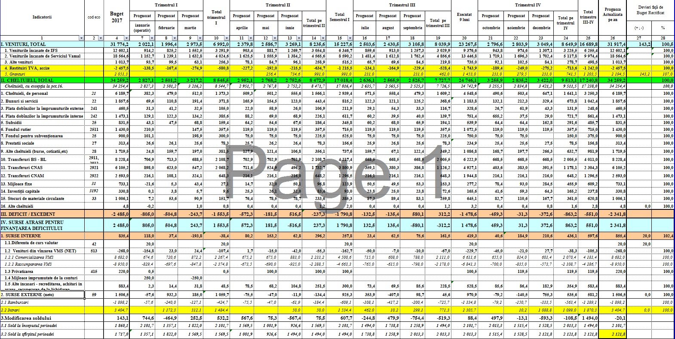
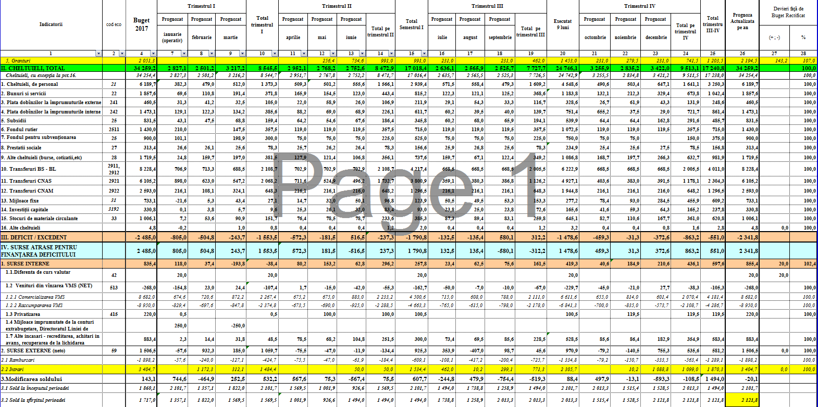

Slide 10
Структура прогнозов
Месячный прогноз
Глава I: Поступления
Глава II : Выплаты
Глава III: Бюджетное сальдо
Глава IV: Внутренние источники
Глава V: Внешние источники
Глава VI: Изменение сальдо

Slide 11
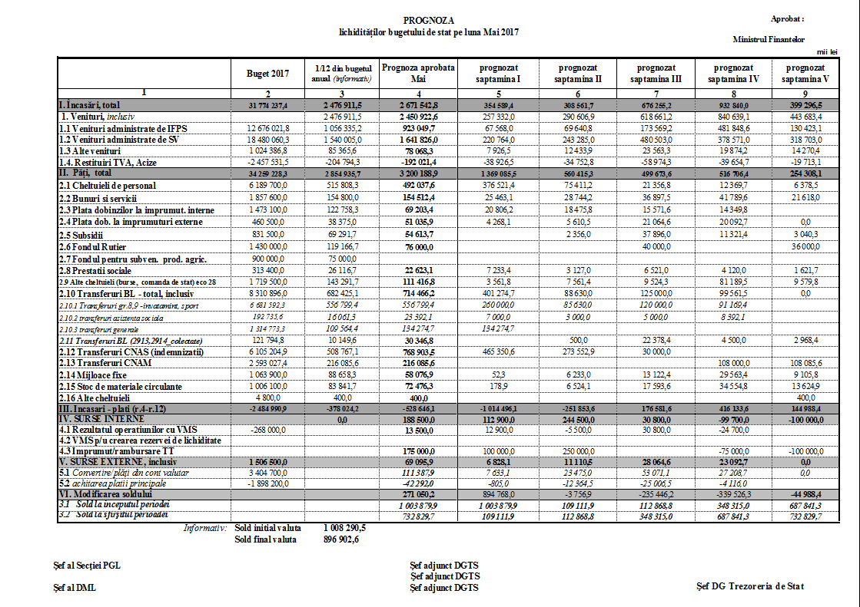

Slide 12
Накопление остатка на конец месяца
Обслуживание государственного долга и другие приоритетные выплаты
01
50 млн. леев
(2,8 млн. $)
Перечисления Бюджету Государственного Социального Страхования
02
300 млн. леев
(17 млн. $)
800 млн. леев
(44 млн. $ )
200 млн. леев
(11 млн. $)
05
Перечисления МБ
250 млн. леев
(14 млн. $)
Выплаты заработной платы.
03
50 млн. леев
(2,8 млн. $)
04
Перечисления ФОМС

Slide 13
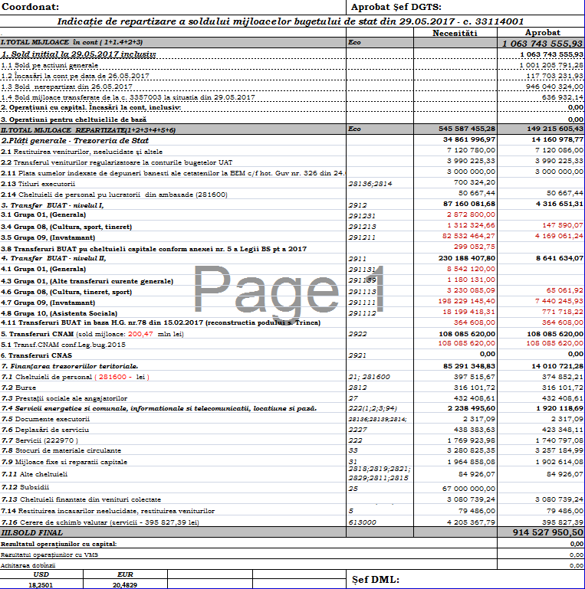

Slide 14
Осуществление трансфертов из государственного бюджета местным бюджетам
ежемесячно в соответствии с положениями Закона о государственном бюджете – 1/10 из годовой суммы в течение первых 6 месяцев и 1/15 последующие 6 месяцев.
ежемесячно согласно прогнозам и на основании платежных документов, включенных в информационную систему Министерства финансов, с маркировкой по группам (по функциональной классификации):
Образование – NV
Культура, молодежь и спорт – SP
Социальная помощь – AS
Дорожный фонд - FD
Трансферты общего назначения:
Трансферты специального назначения:
Notes:
Маркировка переводов позволяет отслеживать балансы фондов ЛБ по группам для сопоставления с потребностями их финансирования и осуществлять переводы из ГБ в объеме, необходимом для покрытия потребностей

Slide 15
Планы на будущее
Планируем внедрить
Автоматизация процесса прогнозирования
График платежей
(контракты гос. закупок)
Сбор прогнозов от центральных органов управления (министерства, агентства)

Slide 16
Спасибо за внимание!
Пожалуйста, Ваши вопросы!

